Slide 1
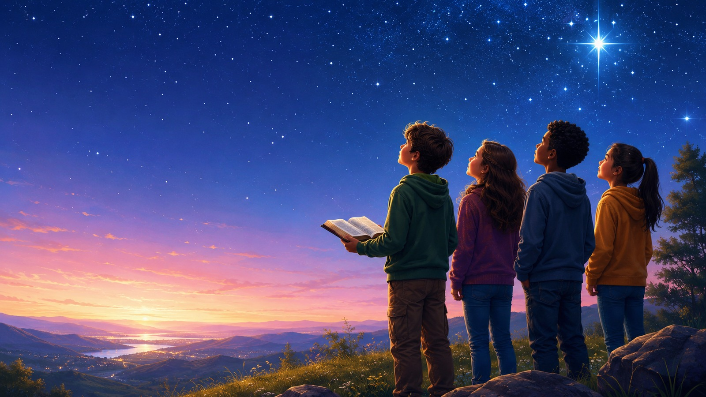
Serie los atributos de Dios
LA
ETERNIDAD
DE DIOS
Dios siempre ha sido, siempre es y siempre será
Lección para niños de 10 a 13 años
Notes:
Objetivo: presentar la eternidad de Dios de manera bíblica, clara y conversacional. No convertir la clase en una charla filosófica; usar la apologética como apoyo, no como centro.

Slide 2

CONVERSEMOS
¿Qué cosas tienen un comienzo? Nombra tres ejemplos.
¿Qué significa decir que algo es “eterno”?
¿Puedes imaginar algo que nunca haya comenzado?
Si Dios no tuviera principio, ¿qué nos enseña eso sobre Él?
Serie los atributos de Dios · La eternidad de Dios · 2
Notes:
Dar tiempo para que respondan. No corregir rápido; dejar que el grupo sienta el peso de la pregunta. Luego guiar hacia la diferencia entre criaturas y Creador.

Slide 3
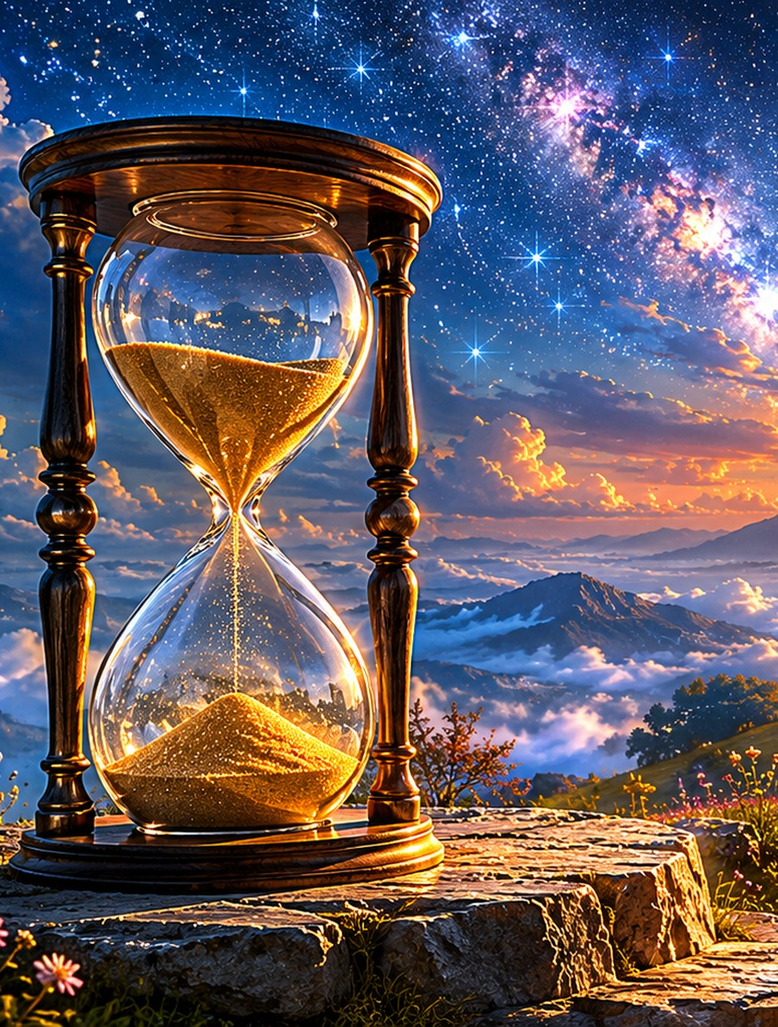
¿QUÉ SIGNIFICA ESTO?
Eternidad de Dios
Dios no tuvo principio, no tendrá fin y no está limitado por el tiempo. Él siempre ha sido, siempre es y siempre será.
Salmo 90:2
“Antes que naciesen los montes… desde el siglo y hasta el siglo, tú eres Dios.”
Serie los atributos de Dios · La eternidad de Dios · 3

Slide 4
¿CÓMO LO ENTENDEMOS ENTONCES?
DIOS ES ETERNO
No comenzó
No termina
No envejece
Criaturas: vivimos dentro del tiempo
Dios no está encerrado en la línea del tiempo.
Serie los atributos de Dios · La eternidad de Dios · 4

Slide 5
VAMOS A LAS ESCRITURAS
Busquen sus Biblias. Cada grupo puede leer uno de estos textos:
Salmo 90:2 — Dios es “desde el siglo y hasta el siglo”.
Isaías 57:15 — Dios habita la eternidad.
Apocalipsis 1:8 — Dios es el Alfa y la Omega.
1 Timoteo 1:17 — Dios es Rey eterno.
2 Pedro 3:8 — Dios no mide el tiempo como nosotros.
Juan 8:58 — Jesús dice: “Yo soy”.
Serie los atributos de Dios · La eternidad de Dios · 5

Slide 6
TEXTO CENTRAL
Salmo 90:2
“Antes que naciesen los montes, y formases la tierra y el mundo, y desde el siglo y hasta el siglo, tú eres Dios.”
Pregunta para pensar:
¿Qué existía antes de los montes?
¿Qué existía antes de la tierra?
¿Qué nos dice esto sobre Dios?
Serie los atributos de Dios · La eternidad de Dios · 6

Slide 7
ANTES, AHORA Y DESPUÉS
Antes de la creación
Creación
Hoy
Futuro
Dios ya era
Dios hizo todo
Dios gobierna
Dios seguirá siendo Dios
Nosotros entramos en la historia. Dios está por encima de toda la historia.
Serie los atributos de Dios · La eternidad de Dios · 7

Slide 8
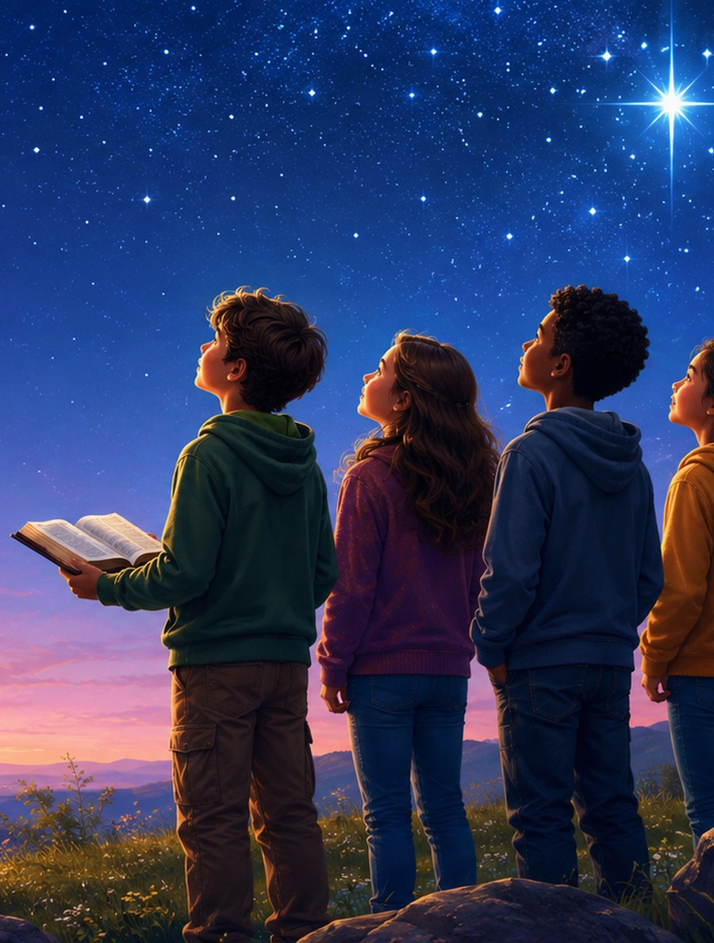
ILUSTREMOS PARA ENTENDER
Imagina que ves una película completa desde arriba:
Los personajes solo viven una escena a la vez.
El director conoce el inicio, el desarrollo y el final.
Dios no aprende el final de la historia: Él la gobierna perfectamente.
La eternidad de Dios no significa que Él sea “muy viejo”. Significa que Él es sin principio y sin fin.
Serie los atributos de Dios · La eternidad de Dios · 8

Slide 9
UN PEQUEÑO REPASO DE APOLOGÉTICA
Repaso 1: argumento del comienzo
Todo lo que comienza a existir necesita una causa.
El universo tuvo un comienzo.
Por eso el universo necesita una causa que sea mayor que él.
La Biblia presenta a Dios como el Creador eterno.
Ejemplo sencillo
Si escuchas una pelota romper una ventana, sabes que hubo una causa.
Las cosas que comienzan no aparecen de la nada.
Así también, el universo no apareció sin causa.
Esto no reemplaza la Biblia; solo muestra que creer en un Creador eterno no es absurdo.
Serie los atributos de Dios · La eternidad de Dios · 9

Slide 10
DOS AYUDAS MÁS DE APOLOGÉTICA
1) Argumento de la dependencia
2) Argumento del desgaste
Muchas cosas dependen de otras para existir o funcionar.
Como los vagones dependen de una locomotora, el mundo depende de una causa mayor.
Si todo dependiera de otra cosa, nunca llegaríamos al origen final.
Debe existir uno que no dependa de nadie: Dios.
En el universo todo cambia y se gasta: pilas, plantas, cuerpos y estrellas.
Lo que se desgasta no puede ser eterno por sí mismo.
Si el universo fuera eternamente viejo, ya estaría completamente agotado.
Pero aún existe energía y orden, así que no es el Ser eterno.
Estas ideas no salvan a nadie, pero ayudan a ver que el mundo necesita un Creador eterno.
Serie los atributos de Dios · La eternidad de Dios · 10

Slide 11
GRÁFICO EXPLICATIVO: DIOS COMO LA CAUSA
¿Por qué el universo no pudo auto-causarse?
Lo que sí enseña la Biblia
1. No existía aún
el universo
2. Para crearse,
debía actuar
Dios eterno
(no creado, no dependiente)
¡Problema! Tendría que existir
antes de existir.
Crea el universo
(espacio, tiempo y materia)
Eso es una contradicción. Nada puede crearse a sí mismo.
Por eso decimos: Dios es la causa primera y el universo es su creación.
Génesis 1:1
“En el principio creó Dios los cielos y la tierra.”
Serie los atributos de Dios · La eternidad de Dios · 11

Slide 12
PREGUNTA DIFÍCIL: ¿QUIÉN CREÓ A DIOS?
Respuesta bíblica:
Nadie creó a Dios. Si Dios hubiera sido creado, entonces no sería Dios. Sería una criatura más.
Éxodo 3:14
Apocalipsis 1:8
“YO SOY EL QUE SOY.”
“Yo soy el Alfa y la Omega, principio y fin.”
Serie los atributos de Dios · La eternidad de Dios · 12

Slide 13
¿POR QUÉ ESTO IMPORTA?
Dios no cambia con los años.
Dios no se cansa como nosotros.
Dios no olvida sus promesas.
Dios no llega tarde: Él gobierna el tiempo.
Podemos confiar en Él cuando no entendemos todo.
Hebreos 13:8
“Jesucristo es el mismo ayer, y hoy, y por los siglos.”
Serie los atributos de Dios · La eternidad de Dios · 13

Slide 14
DESAFÍO DE INTERPRETACIÓN
Si Dios es eterno…
¿Por qué a veces sentimos que Dios “se demora”?
¿Qué debemos recordar cuando oramos y esperamos?
¿Cómo cambia nuestra ansiedad saber que Dios gobierna todo el tiempo?
2 Pedro 3:8
“Un día delante del Señor es como mil años y mil años como un día.”
Serie los atributos de Dios · La eternidad de Dios · 14

Slide 15
ACTIVIDAD EN GRUPOS
Clasifiquen estas ideas:
Tiene comienzo
No tiene comienzo
mi cumpleaños · el colegio · una estrella · el universo · Dios · una promesa de Dios
Conversen: ¿por qué pusieron cada cosa en ese lugar?
Serie los atributos de Dios · La eternidad de Dios · 15

Slide 16
MEMORICEMOS
Eternidad de Dios:
Dios no tuvo principio, no tendrá fin y no está limitado por el tiempo.
Él siempre ha sido, siempre es y siempre será.
Salmo 90:2
“Desde el siglo y hasta el siglo, tú eres Dios.”
Serie los atributos de Dios · La eternidad de Dios · 16

Slide 17
RETO PARA LA CASA
Lee Salmo 90:1-2 con tu familia.
Escribe una frase: “Confío en Dios porque…”
Ora entregando a Dios una preocupación sobre el futuro.
Pregunta a un adulto: ¿cómo te ayuda saber que Dios es eterno?
Idea para cerrar:
Mi vida es corta, pero mi Dios es eterno.
Serie los atributos de Dios · La eternidad de Dios · 17

